Slide 2
Terugblik les 1
Wat weet je nog van?:
1000 Stemmen
Thema
Noord Nederlands Orkest
Typhoon
Wagner

Slide 3
JongerenTop
In 2019 vond er ook een JongerenTop plaats met
gesprekken, workshops en muziek
Kijk deze video (2.5 min) voor een impressie van deze dag!

Slide 4
Les 2
1. luisteren
2. voeren dialoog en spelregels
3. maak een Spoken Word geïnspireerd op Typhoon zijn werk

Slide 5
Voorbereiding tafelgesprek
Luisteroefening
Docent, zie werkvormen docentenhandleiding

Slide 6
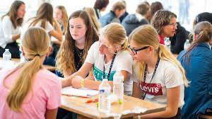
Voorbereiding tafelgesprek
Oefenen met stellen van open vragen
Wat is verschil tussen gesloten en open vragen?
Krijg je meer inzicht in de ander bij een open of gesloten vraag?
Opdracht
Vorm groepjes van twee personen
Schrijf zoveel mogelijk open vragen op over een onderwerp naar keuze zoals bijvoorbeeld elkaars muzieksmaak, favoriete vrijetijdsbesteding
Ga in gesprek over ieder muzieksmaak, (doorvragen en nieuwsgierig zijn). Wissel de rollen om.
Evalueren: hoe verliep het gesprek? Welke open vragen werken goed? Wat heeft het opgeleverd?

Slide 7
Een dialoog is een gesprek tussen verschillende mensen, waarin een vrije gedachtewisseling plaatsvindt, wat tot nieuwe inzichten leidt bij de betrokkenen. Kenmerkend is dat er betekenissen ontstaan die zonder dialoog niet tot stand hadden kunnen komen. Écht luisteren ligt aan de basis hiervan.
Welke regels zijn belangrijk om een goede dialoog met elkaar te voeren?
De organisatie van 1000 Stemmen heeft dialoogregels bedacht, maar welke dialoogregels vinden jullie belangrijk?

Slide 8
Dialoogregels 1000 Stemmen
Luister naar elkaar
Eén persoon tegelijk aan het woord
Vertel vanuit je eigen ervaringen. (gebruik “ik” i.p.v. “je”, “wij” of “zij”)
Waardeer het verhaal van anderen, oordeel niet. Ieders bijdrage telt
Respecteer andere meningen. Je hoeft het niet eens te zijn, maar ga in gesprek, door open vragen te stellen
Sta toe dat anderen tijd nemen om over een antwoord na te denken of dat het even stil is
Vraag als er iets niet duidelijk is
Mobiele telefoons op stil en niet in je hand of op tafel tijdens het gesprek

Slide 9
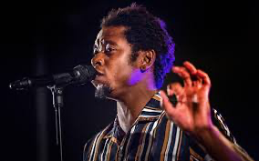
Spoken Word is een taalkunst en tegelijkertijd een performance art omdat het voordragen heel belangrijk is. Vaak kiest een spoken word artiest voor maatschappelijke thema's die ze op een begrijpelijke manier willen laten horen.
Maak een Spoken Word
Verzamel teksten, kranten, actualiteiten
die volgens jou gaan over uitsluiting
Arceer mooie of indringende zinnen
Maak in tweetallen een Spoken Word van tenminste 4 zinnen
Presenteer het in de klas – breng het met overtuiging
Zie video voorbeeld Spoken Word

